Slide 1
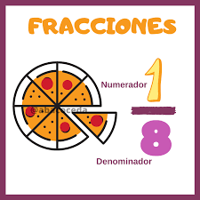
INSTRUCCIONES:
1.-TIENES QUE IR REALIZANDO LAS ACTIVIDADES EN ORDEN Y COMPROBANDO QUE LO HAS HECHO BIEN ANTES DE PASAR A LA SIGUIENTE.
2.-ES OBLIGATORIO HACERLAS TODAS.
3.-PUEDES USAR UNA HOJA PARA IR COMPROBANDO LAS OPERACIONES.
4.-DISFRUTA EN LA ACTTIVIDAD. NO SE TRATA DE HACERLO EL PRIMERO , SINO DE SABER HACERLO
5º PRIMARIA
Mª Victoria Arteaga Jiménez

